Slide 1
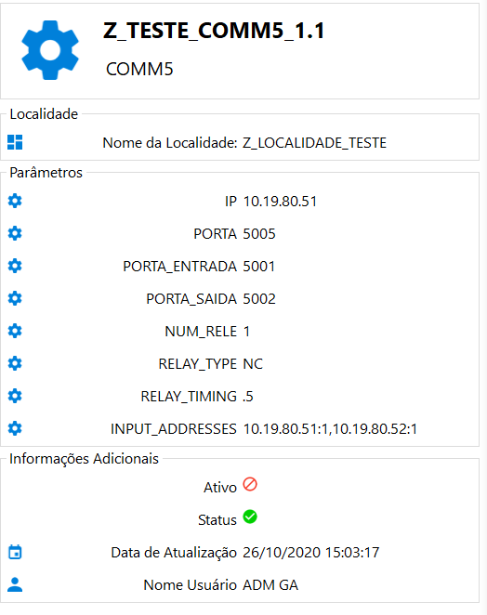
Parâmetros e possibilidades de funcionamento dos relés 2020-10
Na solução Global Access
Parâmetro | Descrição | Valores admitidos
IP | IP do Módulo de Acionamento. | Endereço IP, com pontos. Formato 255.255.255.255
PORTA | Porta utilizada para comando e comunicação dos IOs. | 5005
PORTA_ENTRADA | Porta utilizada pela leitora serial, no sentido de entrar. | 5001 a 5004 - Conforme número da porta serial utilizada
PROTA_SAÍDA | Porta utilizada pela leitora serial, no sentido de sair. | 5001 a 5004 - Conforme número da porta serial utilizada
NUM_RELE | Número do relé ao qual o equipamento esta conectado. | 1 a 4
RELAY_TYPE | Relé funciona como normalmente aberto ou fechado? | "NO" para Normally Open - Normalmente aberto - Valor padrão. "NC" para Normally Closed - Normalmente fechado.
RELAY_TIMMING | Regime de funcionamento do relé, quando ativado. | Qualquer valor numérico: relé é ativado pelo tempo informado (em segundos). Esta é a configuração padrão.
 |  | "MIRROR": relé funciona de maneira a espelhar sinal na entrada. Se entrada está em 0, relé fica desativado. Se entrada está em 1, relé fica ativado.
 |  | "FIXED": relé muda de estado e fica fixo até novo acionamento na entrada correspondente. Se estava desativado, ativa. Se estava ativado, desativa.
INPUT_ADDRESSES | Para qual módulo/relé o comando é enviado quando há sinal na entrada do módulo? | "0": não aciona nenhum módulo ou relé.
 |  | "1", "self" ou "": aciona o mesmo módulo, no relé de mesmo número da entrada
 |  | "ALL": aciona os relés em todos os módulos conectados.
 |  | "Endereço IP: número do relé": aciona o módulo com aquele IP, relé de número informado. A separação entre endereço IP e número do relé deve ser feita por dois pontos (:). Ex. "10.19.80.51:1" aciona o módulo de IP 10.19.80.51, no relé número 1.
 |  | A regra acima pode ser composta, para acionar vários módulos, em relés específicos. Neste caso, para mandar comandos para o próprio módulo, deve-se explicitar seu IP e número do relé, como se fosse módulo externo. Os módulos devem ser separados por vírgula (,). Ex. "10.19.80.51:1,10.19.80.52:1" aciona o módulo de IP 10.19.80.51, no relé número 1 e módulo de IP 10.19.80.52, no relé número 1.

Slide 2
Parâmetros e possibilidades de funcionamento dos relés 2020-10
Na solução simplificada – Geral:
Existem as mesmas possibilidades da solução Global Access.
Configuração deve ser feita no arquivo:
config_files\config_simple_database.py
Parâmetros devem ser colocados no seguinte formado (exemplo no próximo slide):
module_parameters = [
[
0: IP of Comm5.MA,
1: [Default status of each relays], accepts:
NC for normally closed relay.
NO for normally open relay.
2: [Default timing for each relay], accepts:
number (greater than 0): the relay will be Temporary. It will be set for 'number' seconds and then reset. -- Default state.
'Mirror': When input is 1, the relay will be set and stay set until input receives 0.
'Fixed': When input is 1, the relay change status (set/reset). If input is 0, nothing happens.
3: [Input addresses (which relays to set when input is on)], accepts:
'0': none
'Self': itself, same relay number.
'All': all Comm5 connected to Middleware, same relay number.
['IP:relay number']: other specific Comm5, relay number
Accepts list of modules, in the format such as:
['10.19.80.51:1, 10.19.80.52:1, 10.19.80.53:1','Self','Self','Self']
],
]

Slide 3
Parâmetros e possibilidades de funcionamento dos relés 2020-10
Na solução simplificada – Exemplo:
# For Fazenda Veredas:
module_parameters = [
[
'192.168.1.41',
['NO', 'NO', 'NO', 'NO'],
['Fixed', 'Fixed', 'Fixed', 'Fixed'],
['192.168.1.41:1, 192.168.1.42:1, 192.168.1.43:1, 192.168.1.44:1','Self','Self','Self']
],
[
'192.168.1.42',
['NO', 'NO', 'NO', 'NO'],
['Fixed', 'Fixed', 'Fixed', 'Fixed'],
['192.168.1.41:1, 192.168.1.42:1, 192.168.1.43:1, 192.168.1.44:1','Self','Self','Self']
],
[
'192.168.1.43',
['NO', 'NO', 'NO', 'NO'],
['Fixed', 'Fixed', 'Fixed', 'Fixed'],
['192.168.1.41:1, 192.168.1.42:1, 192.168.1.43:1, 192.168.1.44:1','Self','Self','Self']
],
[
'192.168.1.44',
['NO', 'NO', 'NO', 'NO'],
['Fixed', 'Fixed', 'Fixed', 'Fixed'],
['192.168.1.41:1, 192.168.1.42:1, 192.168.1.43:1, 192.168.1.44:1','Self','Self','Self']
],
]

